Slide 1



Gambar Konstruktif
Dosen: I. ALIF SIREGAR

Slide 2
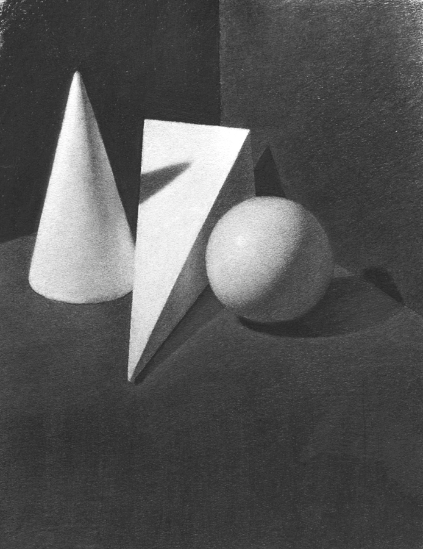
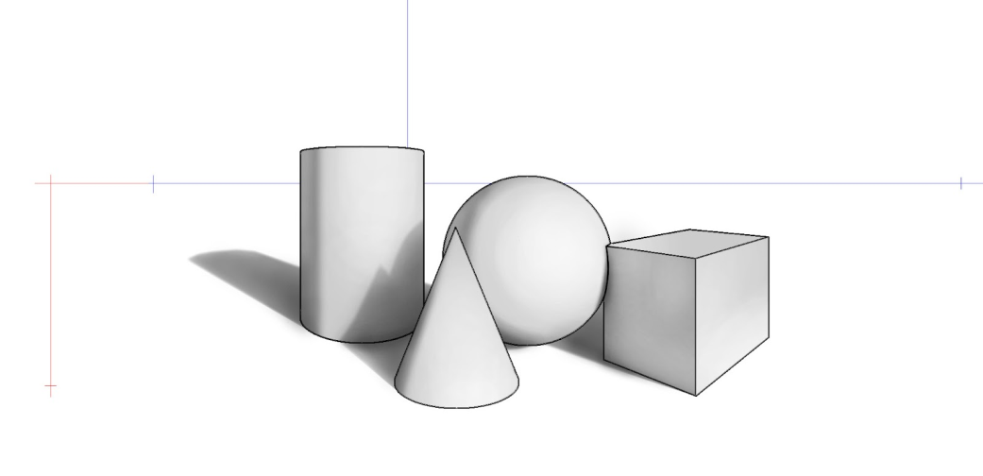
Shadow & Highlights +

Slide 3
TUGAS
BUATLAH KOMPOSISI GEOMETRIS LENGKAP DENGAN CAHAYA DAN BAYANGAN

